Slide 1
Betingad sannolikhet
Detta behöver alla träna på lite till.
Se det här som ett litet omprov på begreppet betingad sannolikhet.

Slide 2
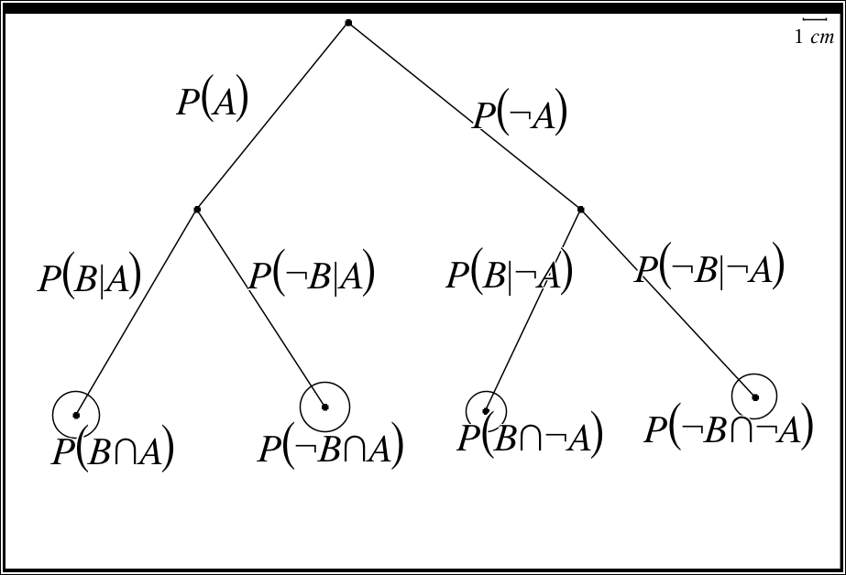
Det var ju det här trädet.

Slide 3
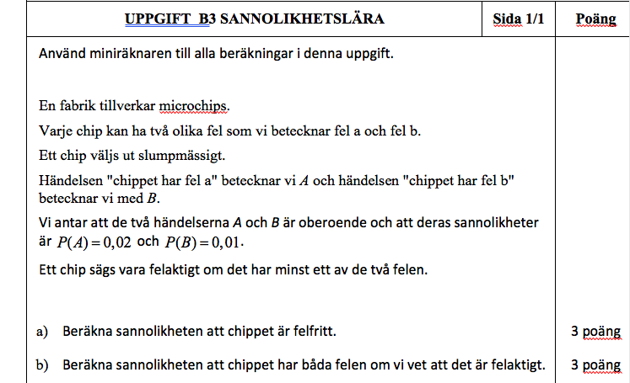

Slide 4
Chippet är felfritt då gäller inteB och inteA då är det bara att multiplicera längs det högra benet. Det är bara längst ner till höger som inget fel finns och chippen är felfria.

Slide 5
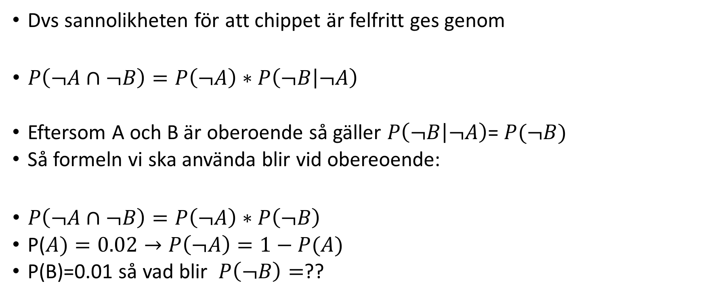
Dvs sannolikheten för att chippet är felfritt ges genom
$P\left(¬A∩¬B\right)=P\left(¬A\right)∗P\left(¬B | ¬A\right)$
Eftersom A och B är oberoende så gäller $P\left(¬B | ¬A\right)$= $P(¬B)$
Så formeln vi ska använda blir vid obereoende:
$P\left(¬A∩¬B\right)=P\left(¬A\right)∗P\left(¬B\right)$
P($A)=0.02→P\left(¬A\right)=1−P(A)$
P(B)=0.01 så vad blir $P\left(¬B\right)=$??

Slide 6
Uppgift 1
Beräkna sannolikheten att chippet är felfritt.

Slide 7
Sen kan vi översätta detta till two way tables. Jag väljer 10 000 som det totala antalet chip
 | Fel A | Inte fel A | totalt
Fel B |  |  | 100
Inte Fel B |  | 9702 (dessa är de helt felfria)
totalt | 200 |  | 100 00

Slide 8
Uppgift 2
Fyll i two way tabellen.

Slide 9
Sen var det den betingade sannolikheten.
Beräkna sannolikheten för att ett chip har båda felen givet att vi vet att chippet har något fel.

Slide 10
Titta nu på tabellen. Om vi vet att det är minst ett fel på chippet hur många chip har vi då? Alla hela måste bort.
 | Fel A | Inte fel A | totalt
Fel B |  |  | 100
Inte Fel B |  | 9702 (dessa är de helt felfria)
totalt | 200 |  | 10 000

Slide 11
Hur många chip har båda felen?
 | Fel A | Inte fel A | totalt
Fel B |  |  | 100
Inte Fel B |  | 9702 (dessa är de helt felfria)
totalt | 200 |  | 10 000

Slide 12
Minns ni definitionen av sannolikhet?
Antalet gynsamma fall delat med det totala antalet utfall.
Så vad blir då sannolikheten att ett chip har båda felen givet att vi vet att det har minst ett fel.
Totala antalet chip är nu:
De gynsamma fallen är nu:

Slide 13
Uppgift 3
Beräkna nu sannolikheten att chippet har båda felen givet att det har minst ett fel.

Slide 14
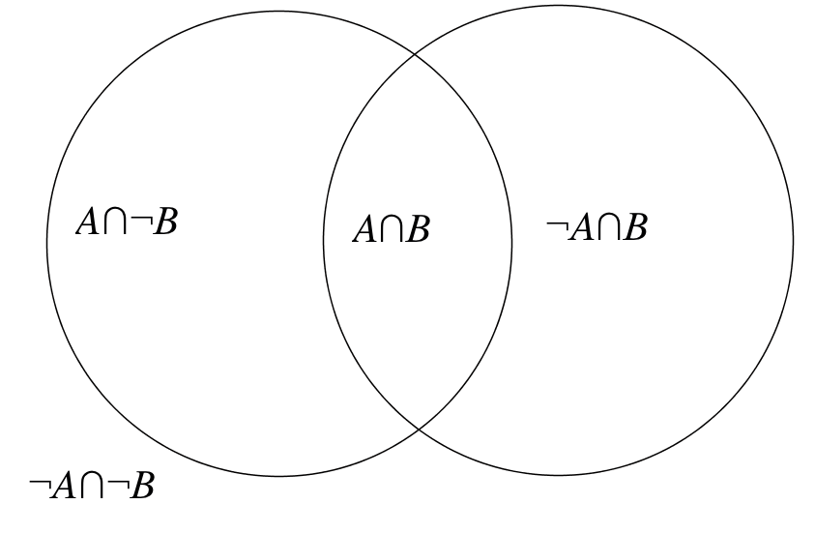
Uppgift 4. Sista uppgiften. Ni minns väl Venn-diagrammen?

Slide 15
Översätt nu two-way tabellen till ett Venndiagram. Utgå ifrån att ni har 100 000 chip. Stoppa in dom på rätt ställe. I snittet finns de som har båda felen.

Slide 16
Om vi vet att chippet har minst ett fel
Vilken deL av venndiagrammet är det man tar bort då när man ska räkna på den betingade sannolikheten.
Räkna ut den betingada sannolikheten att chippet har två fel givet att det har ett genom att använda venn diagrammet.

